Slide 1

1-20
Improvers (Ele.1) Fecha: jueves, 25 de septiembre del 2025
¿Qué vamos a aprender?
Práctica de:
- conjugación de verbos
- números
- reservar una habitación

Slide 2
Verbos
en singular y plural

Slide 3
Verbs’ ending
Subject pronouns
…ar
… o
… as
… a
… amos
… áis
… an
Yo = I
Tú = You (informal)
Él/ella/usted = He/she/you(formal)
Nosotros/nosotras = We
Vosotros/vosotras = You all (informal)
Ellos/ellas/ustedes =They/You all (formal)

Slide 4
Verbs’ ending
…ar
… o
… as
… a
… amos
… áis
… an
…er
… o
… es
… e
… emos
… éis
… en
…ir
… o
… es
… e
… imos
… ís
… en
Yo
Tú
Él/ella/usted
Nosotros/nosotras
Vosotros/vosotras
Ellos/ellas/ustedes

Slide 5
Cien
Ciento 1
Ciento 30
Ciento sesenta y 6
2
3 cientos
4 quinientos
6 sete
8 nove cien mil quinientos

Slide 6

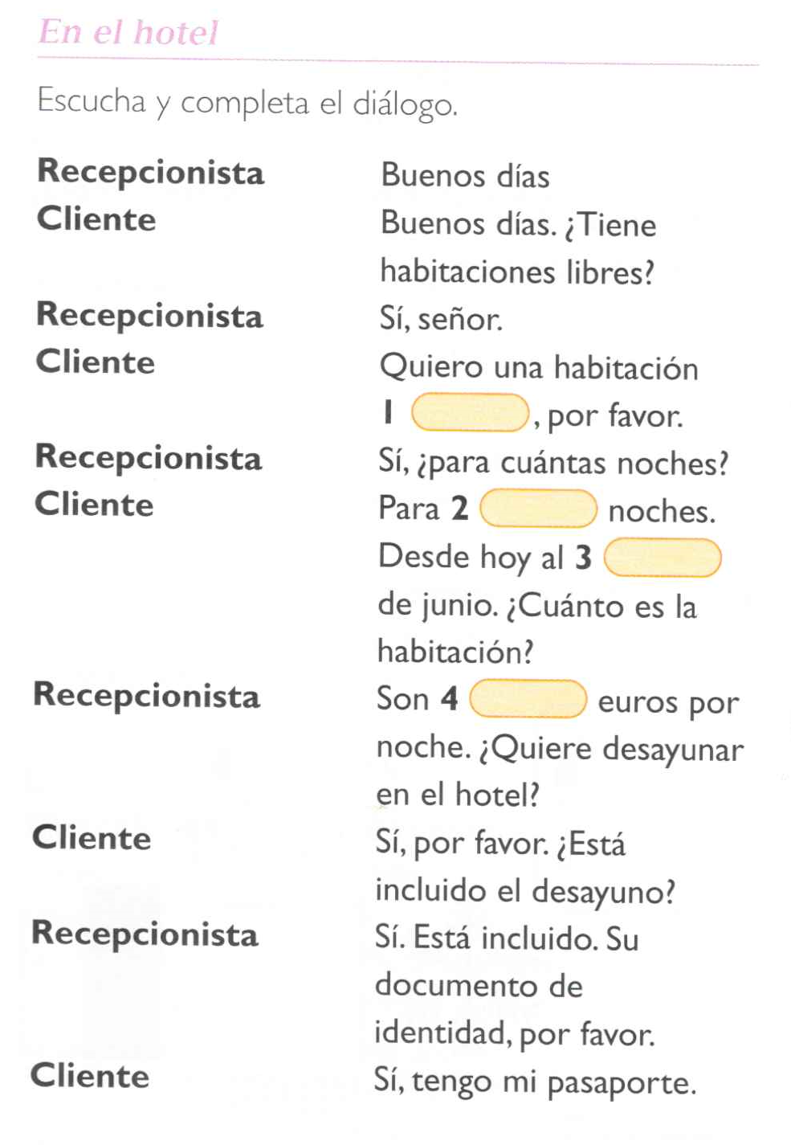
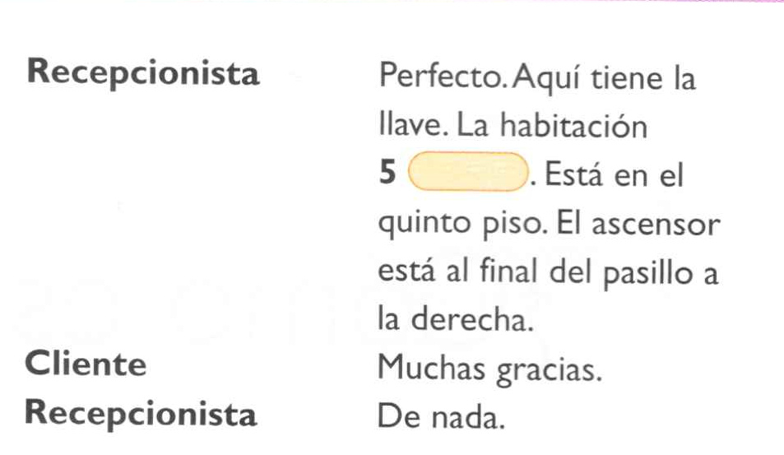

Audición
Escucha el diálogo: una habitación, por favor.
Escribe en inglés 3 notas sobre el diálogo
Escucha otra vez y completa los espacios
Práctica el diálogo
520
Individual
3
Tres
Cien

Slide 7
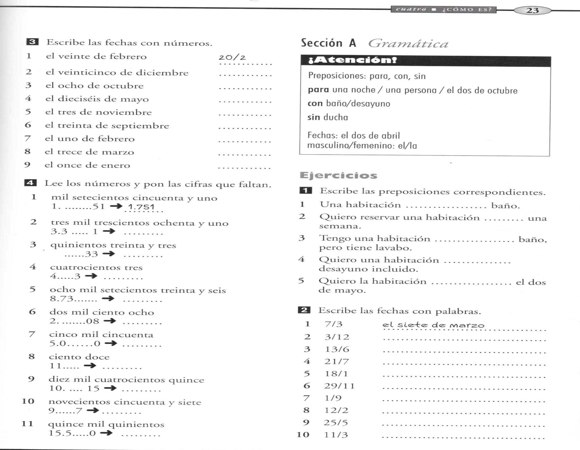
El tres de diciembre
El trece de junio
El 21 de julio
El dieciocho de enero
El veintinueve de noviembre
El uno/primero de septiembre
El doce de febrero
El veinticico de mayo
El once de marzo

Slide 8
Los Deberes
Practica cómo hacer una reservación en el hotel.
Copia = handout
2. Memoriza la conjugación de los verbos
… por favor

